Slide 1
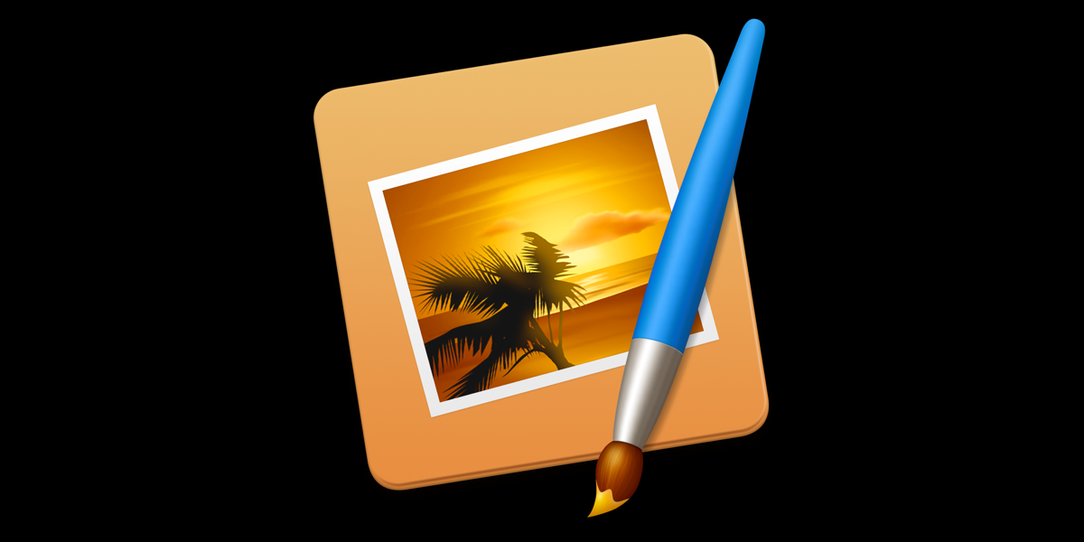
Редактор изображений
Проверила: Выполнили:
старший преподаватель студенты группы ПИ-23б
кафедры программной Харченко Д. А.
инженерии им. Л. П. Фельдмана Фадеев К.А. Ильин К.М.
Морозова О. В. Зимин Б.В. Зрожевский Р.А.

Slide 2
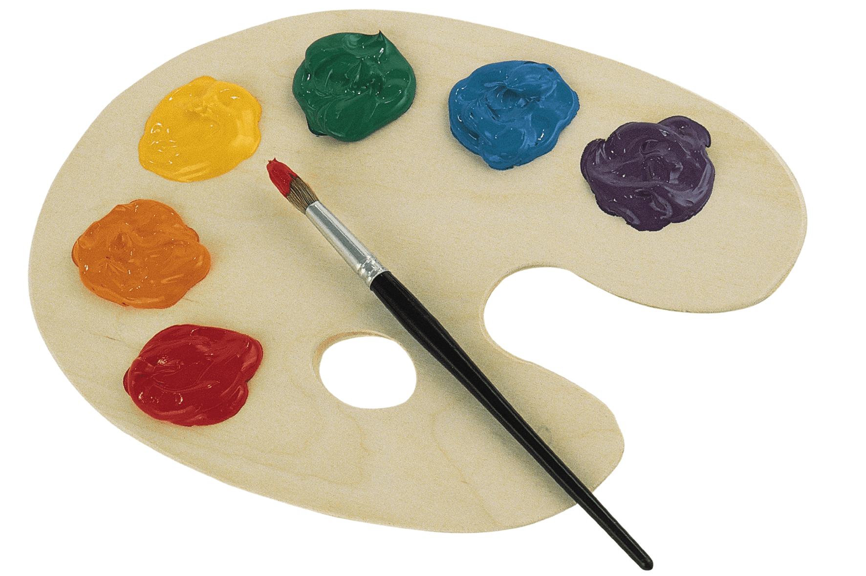
Постановка задачи:
Целью данной работы является создание программы редактора изображений собственной разработки, в привлекательном и дружелюбном, не чрезмерно вычурном и «профессиональном» дизайне. Проект направлен предоставление следующих ключевых возможностей обработки изображения:
1) Линейная и нелинейная коррекция изображения;
2) Зашумление;
3) Эффекты «стекла» и «волны»;
4) Коррекция гаммы;
5) Дополнительный функционал;

Slide 3
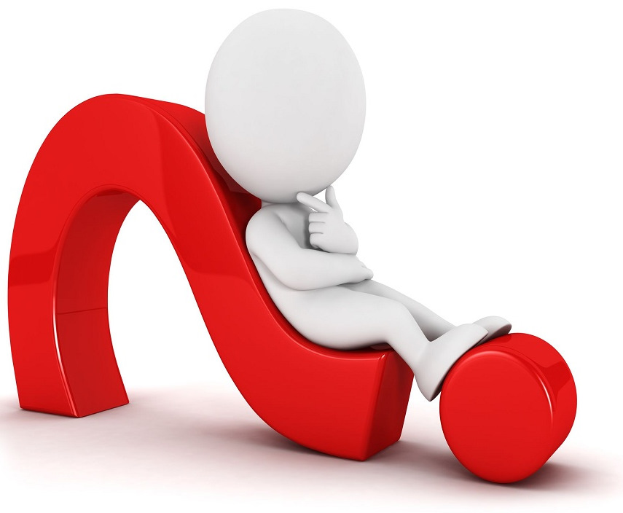
Актуальность темы:
Востребованность редактирования изображений
Отсутствие популярных аналогов отечественной разработки
Чрезмерно угнетающая атмосфера работы в прочих редакторах
Технологическая актуальность:
Простота изучения Python на примере игры
Востребованность GUI-разработки

Slide 4

Роли участников:
Ильин Кирилл – Frontend
Харченко Дмитрий – Documentation
Зимин Богдан – Backend
Зрожевский Рустам – Product manager
Фадеев Кирилл – Designer

Slide 5
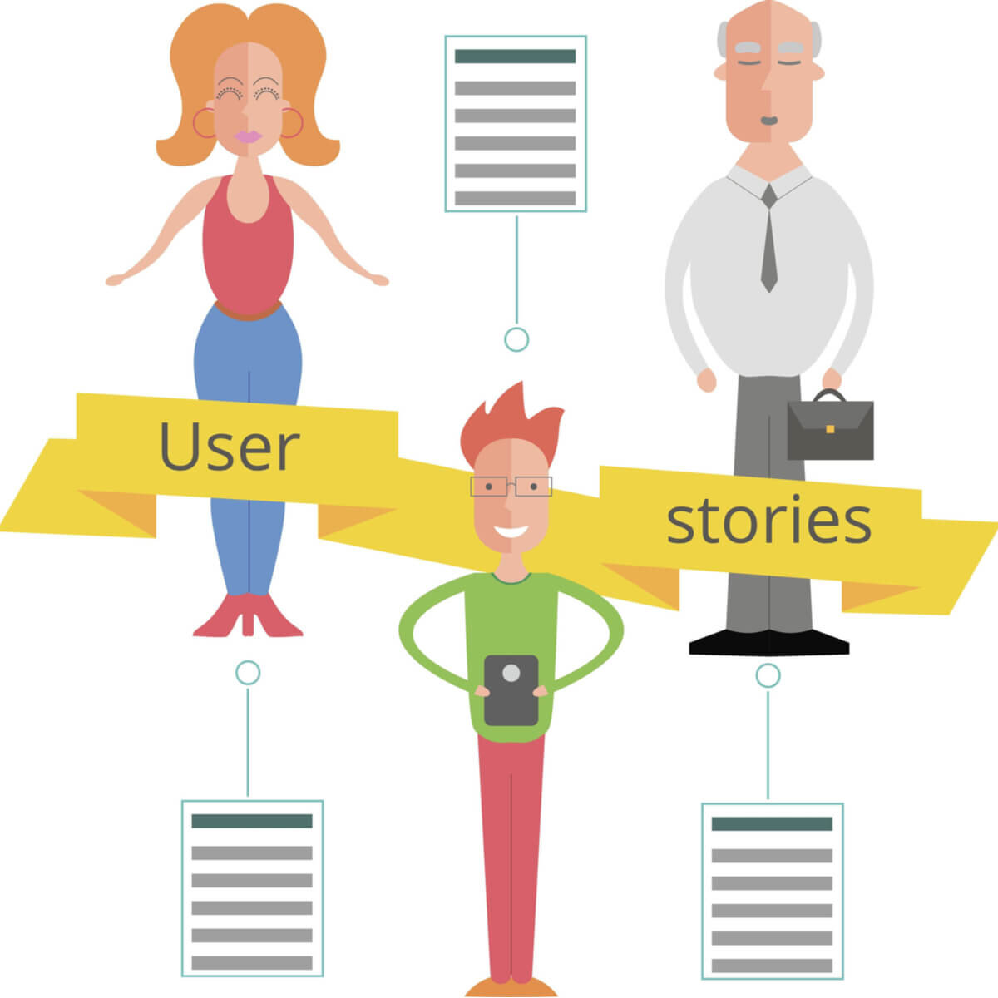
User stories Харченко Дмитрия
Как пользователь, я хочу пользоваться приложением без необходимости интернет-соединения.
Как пользователь, я хочу чтобы компьютер сам редактировал изображение по моему запросу.
Как пользователь, я хочу чтобы приложение поддерживало плаг-ины (адд-оны).
Как пользователь, я хочу иметь возможность сохранить изображение после его редактирования.
Как пользователь, я хочу чтобы я мог отменить последнее действие редактора.
Как пользователь, я хочу иметь возможность повторить последнее отменённое действие редактора.

Slide 6
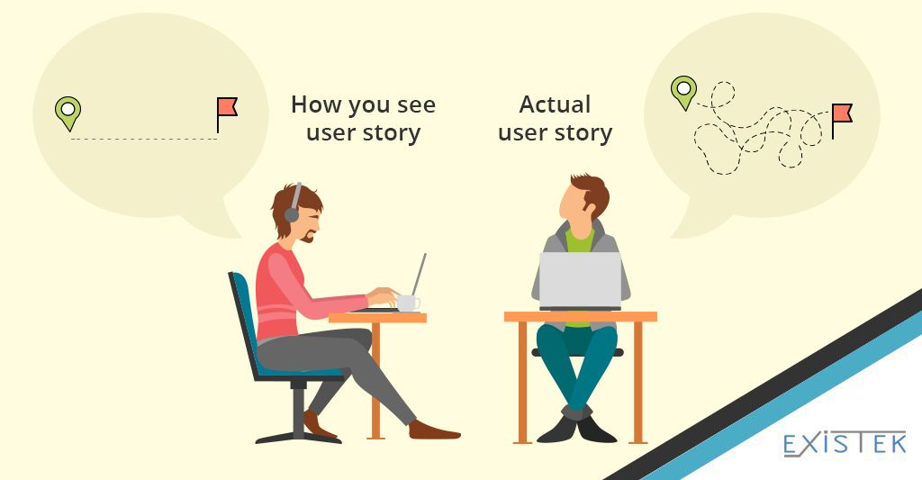
User stories Фадеева Кирилла
Как пользователь, я хочу иметь возможность трансформировать изображение.
Как пользователь, я хочу выбирать изображения из любой доступной папки на компьютере.
Как пользователь, я хочу видеть красивый интерфейс окна приложения.
Как пользователь, я хочу, чтобы приложение сохраняло все недавние действия в отдельном окне для отслеживания всех изменений изображения.
Как пользователь, я хочу иметь возможность одновременной работы с несколькими изображениями в одном окне.
Как пользователь, я хочу видеть разрешение и название выбранного изображения на экране.

Slide 7

User stories Зимина Богдана
Как пользователь, я хочу иметь возможность увидеть все основные функции редактирования изображения на главном экране.
Как пользователь, я хочу чтобы кнопки были визуально разделены на группы для лёгкой ориентации между категориями редактирования изображения.
Как пользователь, я хочу иметь возможность сделать изображение в формате Ч/Б.
Как пользователь, я хочу, чтобы дизайн приложения был профессиональным, разработанным с глубоким пониманием UI/UX дизайна.
Как пользователь, я хочу иметь возможность приближать или отдалять выбранное изображение на экране.
Как пользователь, я хочу иметь вторичное меню для действий, которые можно было бы выбрать альтернативным путём.

Slide 8
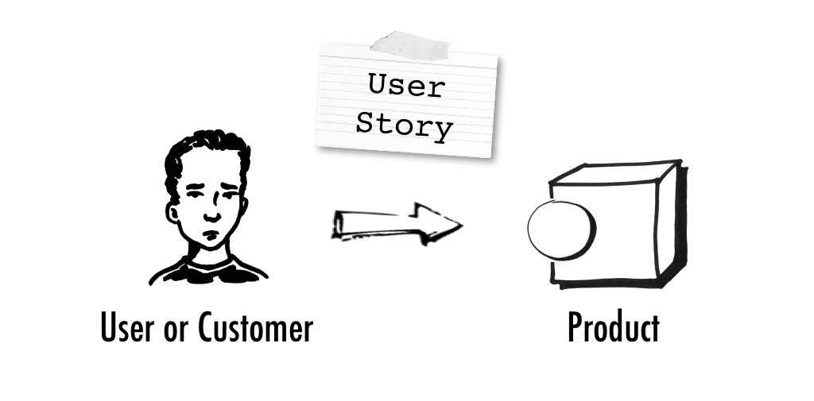
User stories Ильина Кирилла
Как пользователь, я хочу иметь интуитивно понятный интерфейс приложения.
Как пользователь, я хочу чтобы изображение не было расширено неправильно при показе на экране.
Как пользователь, я хочу чтобы кнопки в одной категории редактирования были одного цвета.
Как пользователь, я хочу наличия нейросетевых редакторов и фильтров в функции редактирования изображения.
Как пользователь, я хочу иметь тёмную тему графического интерфейса приложения.
Как пользователь, я хочу видеть возможность менять контрастность изображения.

Slide 9
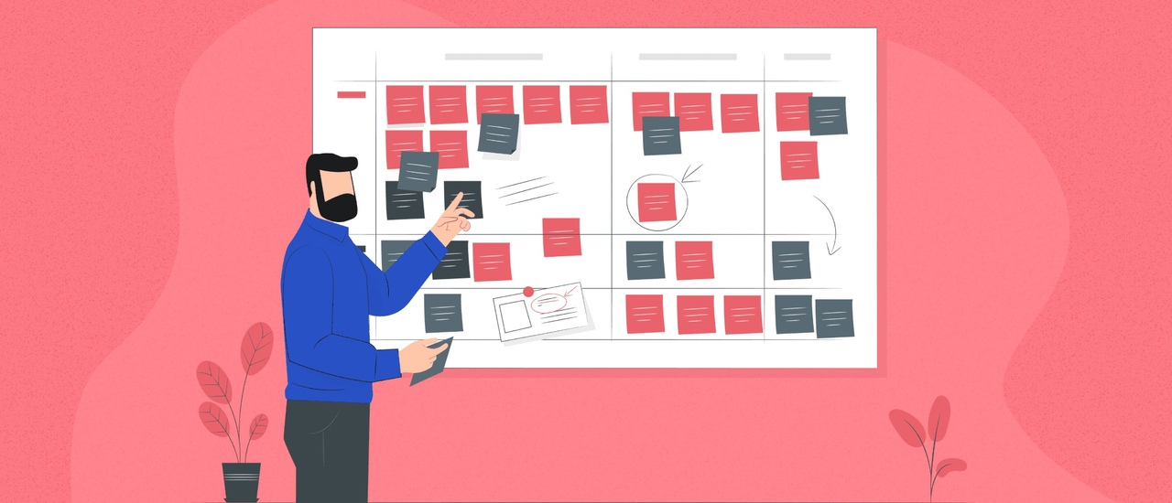
User stories Зрожевского Рустама
Как пользователь, я хочу чтобы в приложении была возможность поменять выбор изображения.
Как пользователь, я хочу чтобы функции редактирования были расположены в отдельном разделе от самого выбранного изображения.
Как пользователь, я хочу можно было сбросить изменения изображения в категории «трансформации».
Как пользователь, я хочу возможности добавлять слои из других изображений поверх основного.
Как пользователь, я хочу иметь кнопки для того чтобы быстро поделиться или отправить изображение через социальные сети.
Как пользователь, я хочу видеть редактируемое изображение.

Slide 10

Задачи, которые пришлось решать при выполнении проекта:
1. Внедрение функций обработки изображения
2. Создание графического интерфейса с единым стилем
3. Улучшение визуального вида интерфейса
4. Проверка функций редактора

Slide 11
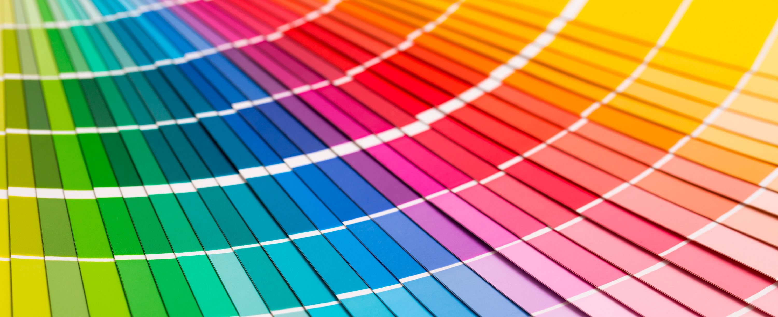
Выводы:
«Редактор изображений» — отличный проект для изучения Python и функций обработки изображений.
Рабочий функционал и методы, использованные в разработке — позволяют больше углубиться в мир графического дизайна и графических редакторов.
Проект обладает большим потенциалом для дальнейшего развития и усовершенствования, открывая двери в более сложные концепции программирования и обработки изображений.

Slide 12

Перспективы дальнейшей работы:
1. Созданием мобильной версии
2. Создание веб-версии
3. Новые функции редактирования
4. Переосмысление интерфейса
5. Внедрение ИИ функций обработки
6. Добавление «вкладок» изображений
7. Добавление функции «Drag&Drop»
8. Внедрение лицензий и монетизации

Slide 13
Спасибо за внимание!

